Slide 1
编程的生态环境
.NET平台技术
厦门大学信息学院 赵江声 2025

Slide 2
前言 .NET平台技术和C#程序设计的区别
这门课程为什么不叫“C#程序设计”
1. 这门课程是一门实践性的课程；
2. 这门课程教授.NET平台而不是C#这门语言；
3. 这门课程的实践可以使用一切手段。

Slide 3
一、什么是生态
1 生态包含的内容
2 生态的使用

Slide 4
1.1 什么是生态
程序开发的生态包含以下内容：
1. 相关语言的特性（C#，TypeScript，Html，CSS，Python等）；
2. 生态中所用到一切内容的文档；
3. 编程过程中使用的工具
开发工具（IDE），构建工具，源代码管理工具，AI助手等；
部署工具，测试工具，接口文档编写工具等。
4. 开发使用的库和框架
5. 沟通和交流的社区（Github，CSDN，博客园，公司群，班级群等）
6. 就业机会和就业前景

Slide 5
1.2 本课使用到的工具
在这门课程中，你可能需要使用以下工具：
开发工具：
Visual Studio 2022（推荐企业版）
安装时，工作负荷必须选择：
ASP.NET和Web开发
Node.js开发
.NET桌面开发
数据存储和处理
Visual Studio Code
Node.js（20.10以上）
Git（最新版即可）
辅助工具：
Visual Studio 2022
Chrome内核的浏览器任一（比如Edge，360浏览器或者腾讯浏览器）
ApiFox（文档编辑和接口测试工具）
语雀，金山WPS或者腾讯文档（协同文档编辑工具）
微信，QQ，钉钉等（在线交流工具）
会议室，宿舍，教室等（线下交流工具）
DeepSeek，文言一心等（AI工具）
墨刀（前端设计工具）
部署工具：
阿里云等（云端服务器）
ToDesk，向日葵等（远程连接工具）
以上工具均有免费版可以使用，本次课程没有需要付费购买的服务。在工作中，一般生产工具的使用费用会由公司承担。

Slide 6
1.3 本课使用到的框架
开发框架指的是一种预封装的解决方案。包括代码和文档，理解和使用框架有助于加快开发速度。
使用框架生成的包含一部分通用模块的代码也称为“脚手架”
开发框架：
ASP.NET CORE（Web框架）
SignalR（B/S双工通讯框架）
Vue.js（前端数据绑定框架）
Ant Design Vue（已经停更的前端框架，不建议使用）
T-Design（前端框架）
米雀框架（基于ASP.NET CORE的一种适用于小型MIS的开发框架，可替换为其他框架）
脚手架：
米雀框架自带一套脚手架
米雀框架是由我本人开发的一套MIS开发框架。包含后端脚 手架和前端脚手架各一个。
不过由于这个框架是我本人自己使用的，所以没有完备的开发文档，嫌弃这一点的同学可以自己找一个顺手的框架。

Slide 7
1.4 工具，框架和著作权
根据我国著作权法第二十四条，在下列情况下使用作品，可以不经著作权人许可，不向其支付报酬，但应当指明作者姓名或者名称、作品名称，并且不得影响该作品的正常使用，也不得不合理地损害著作权人的合法权益（只列一些重要的）：
（一）为个人学习、研究或者欣赏，使用他人已经发表的作品；
（二）为介绍、评论某一作品或者说明某一问题，在作品中适当引用他人已经发表的作品；
（六）为学校课堂教学或者科学研究，翻译、改编、汇编、播放或者少量复制已经发表的作品，供教学或者科研人员使用，但不得出版发行；

Slide 8
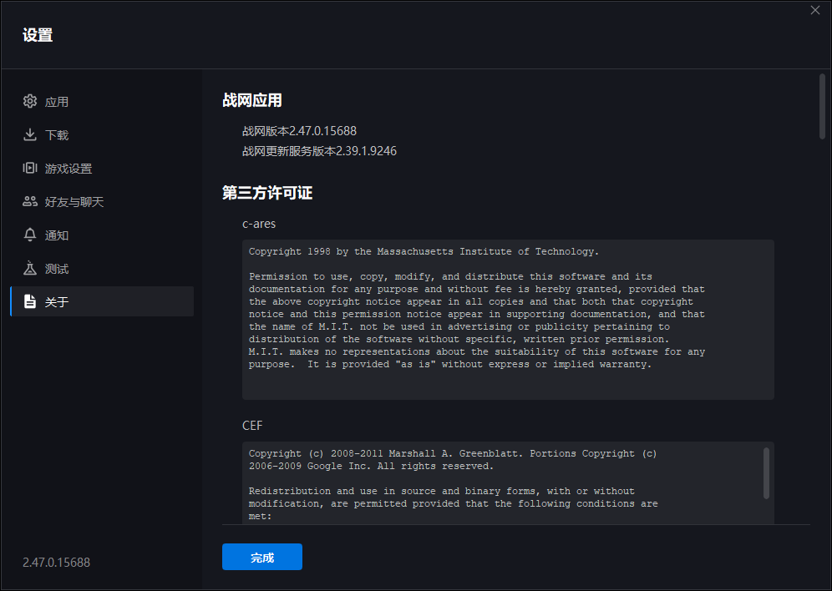
1.5 社区和开源项目
开源项目遵循着一定的法律条款，比如MIT，Apache 2.0，LGPL等。
1. 记住常见的允许商用的开源协议：MIT，MPL，BSD，Apache 2.0，GNU
这些开源协议都要求商用时，保留这一份开源协议。
比如，战网应用程序的“设置”可以找到“关于”选项
其中，第一项c-ares使用的就是MIT协议
在商业应用程序中（由其是大型的，跨国的）必须要注意这一些选项，否则可能会被一些基金会盯上。

Slide 9
1.6 社区和开源项目
开源项目遵循着一定的法律条款，比如MIT，Apache 2.0，LGPL等。
2. 记住常见的要求衍生作品也必须开源的协议GPL家族。GPLv2, GPLv3等
EPL 2.0在Eclipse IDE（常用于Java开发）中常见的协议，如果你修改了这种协议的产品，则修改后的内容也必须开源。
该协议常见于Linux发行版组件。使用这些协议的产品请务必重视你的项目也必须开源，否则可能会被告上法院。
对于SaaS应用程序，看到GPLv3就一定要小心里面有没有大坑。

Slide 10
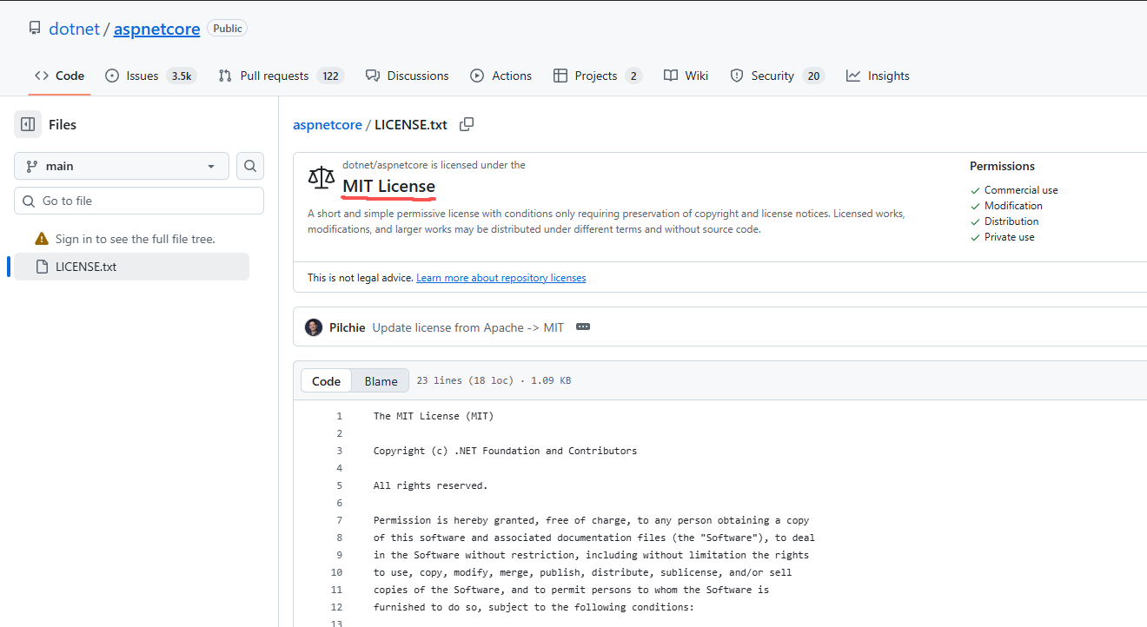
1.7 查看类库和组件的开源条款
在商业使用时，请务必注意开源条款，例如：

Slide 11
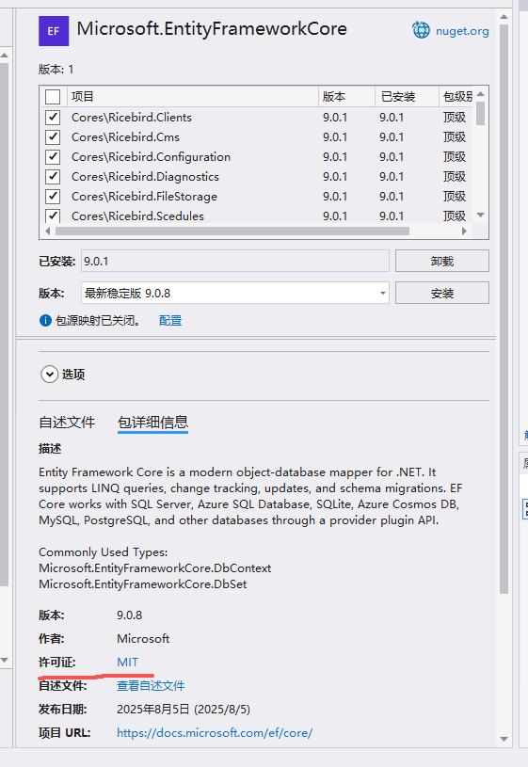
1.7 查看类库和组件的开源条款
但在商业使用时，请务必注意开源条款，例如：
请注意，如果你不清楚这个框架的开源协议，就不要将其用于商业目的！
商业目的包含出售和商业性展示。例如，做B站的UP主，但不加入激励计划和充电计划。这样的UP属于公益UP，不属于商业目的。
但如果加入这了两个计划，视频的观看者为你的视频点赞，投币，充电使你获得了收益。那么就属于商业目的。
在本次实验中，请在上交的作业中说明你使用了哪些开源代码，他们都使用了哪些开源协议。
请将米雀框架视为“MIT”协议框架。

Slide 12
二、小实验
1 贪吃蛇
2 小说下载
Notes:
运算符和表达式：https://learn.microsoft.com/zh-cn/dotnet/csharp/language-reference/operators/

Slide 13
2.1 基本要求
完成实验时，请尽可能的使用开源代码（班级社区的开源代码请谨慎使用）；
可以使用一切工具（包括AI工具）帮助你快速完成开发；
使用开源代码时，必须附加其对应的协议；
最后的评价是按产品质量评价的，有以下维度：
产品是否符合需求
产品是否好用
产品是否美观
是否侵权

Slide 14
2.2 上交内容
请上传一个压缩包，名称为“实验X-4位学号-姓名.zip”，注意以下内容：
1. 不要使用除zip以外的压缩格式（比如rar和7z）；
2. 压缩包内包含以下内容：
Solutions文件夹，内含源代码；
Applications文件夹，内含发布后的程序；
Snaps文件夹，内含软件运行截图；
实验报告.txt，必须是记事本文件，写下你对产品的定价并说明理由。说明你所制作的软件与市面已售的产品有哪些不同，客户为什么要选择你的产品。没有格式要求；
LICENSE.txt，包含你用到的所有开源内容的协议。

Slide 15
2.3 贪吃蛇
开发一个“贪吃蛇”程序，要求使用C#和Html两种语言。
尽可能的使用桌面应用程序而不是控制台
Html的要保证可以在最新版的Edge中游玩

Slide 16
2.4 小说下载程序
随意找一个小说网站（比如笔趣阁这种，建议不要去起点这种自讨没趣）找其中任意一本小说。
使用C#解析小说网站的结构
下载其中最少5个章节，并且将其保存为txt
尽可能的使用桌面应用程序而不是控制台
请不要对小说网站使用DDOS，这个属于网络攻击行为，是会被抓的
下载后，请在24小时内将这些内容删除，否则涉嫌违反著作权法
下载Html页面推荐使用“System.Net.Http.HttpClient”类库
解析Html结构可以使用“HtmlAgilityPack”类库
请善用社区代码和AI工具，但对于生成的代码，建议自己通读一遍。

Slide 17
感谢观看
2025-09

